Slide 1

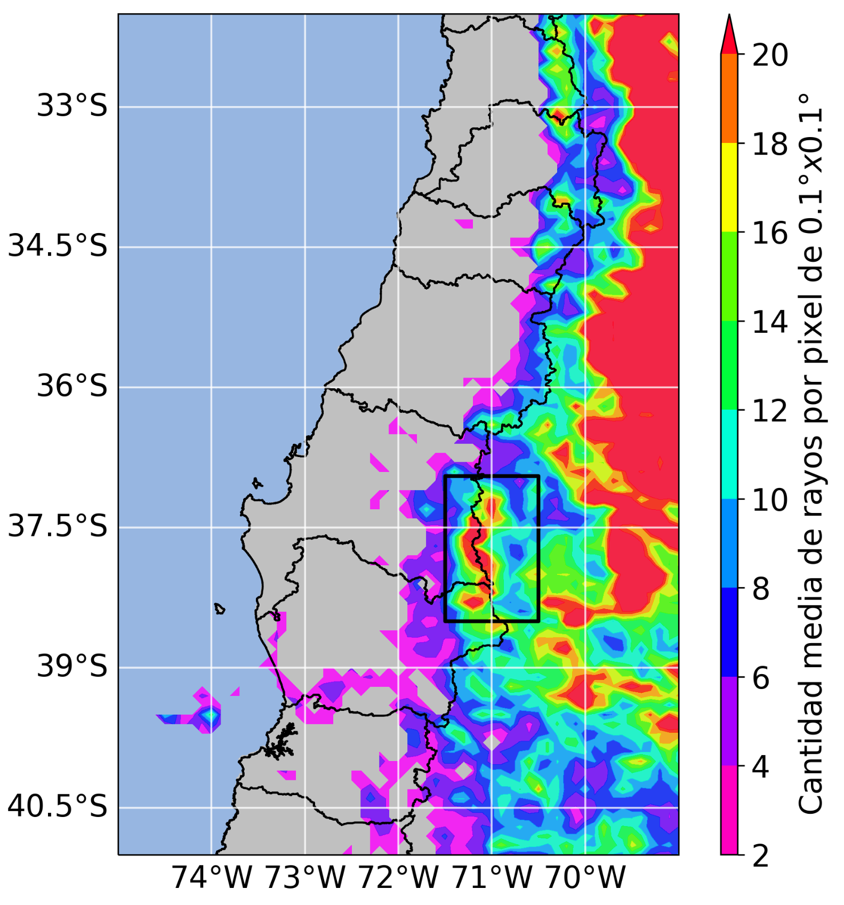
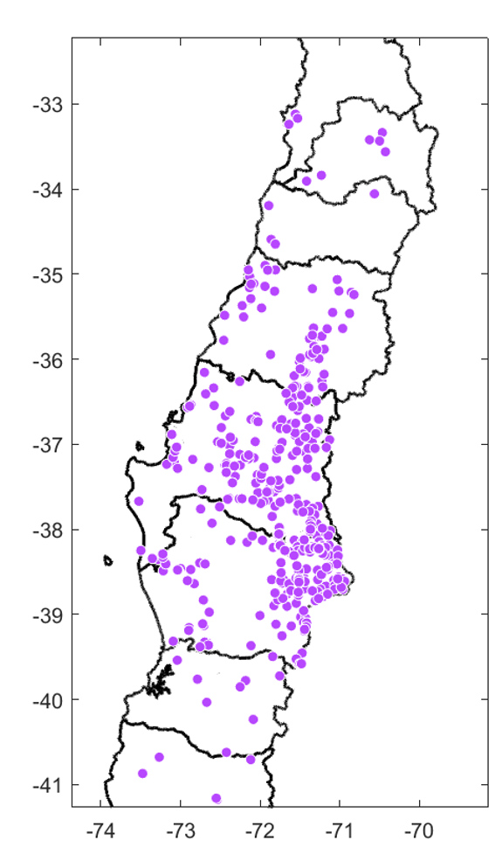
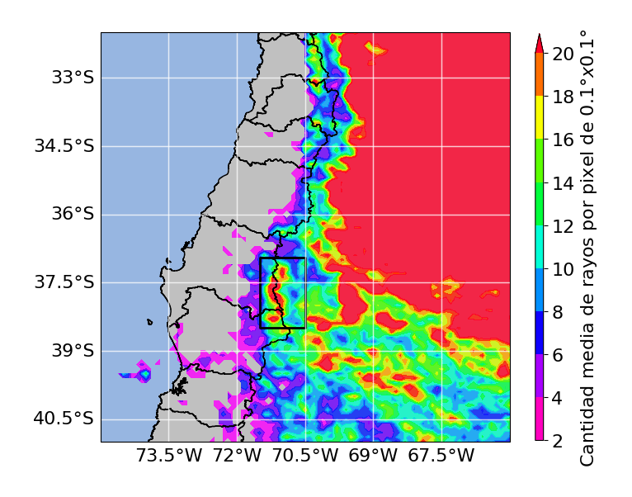
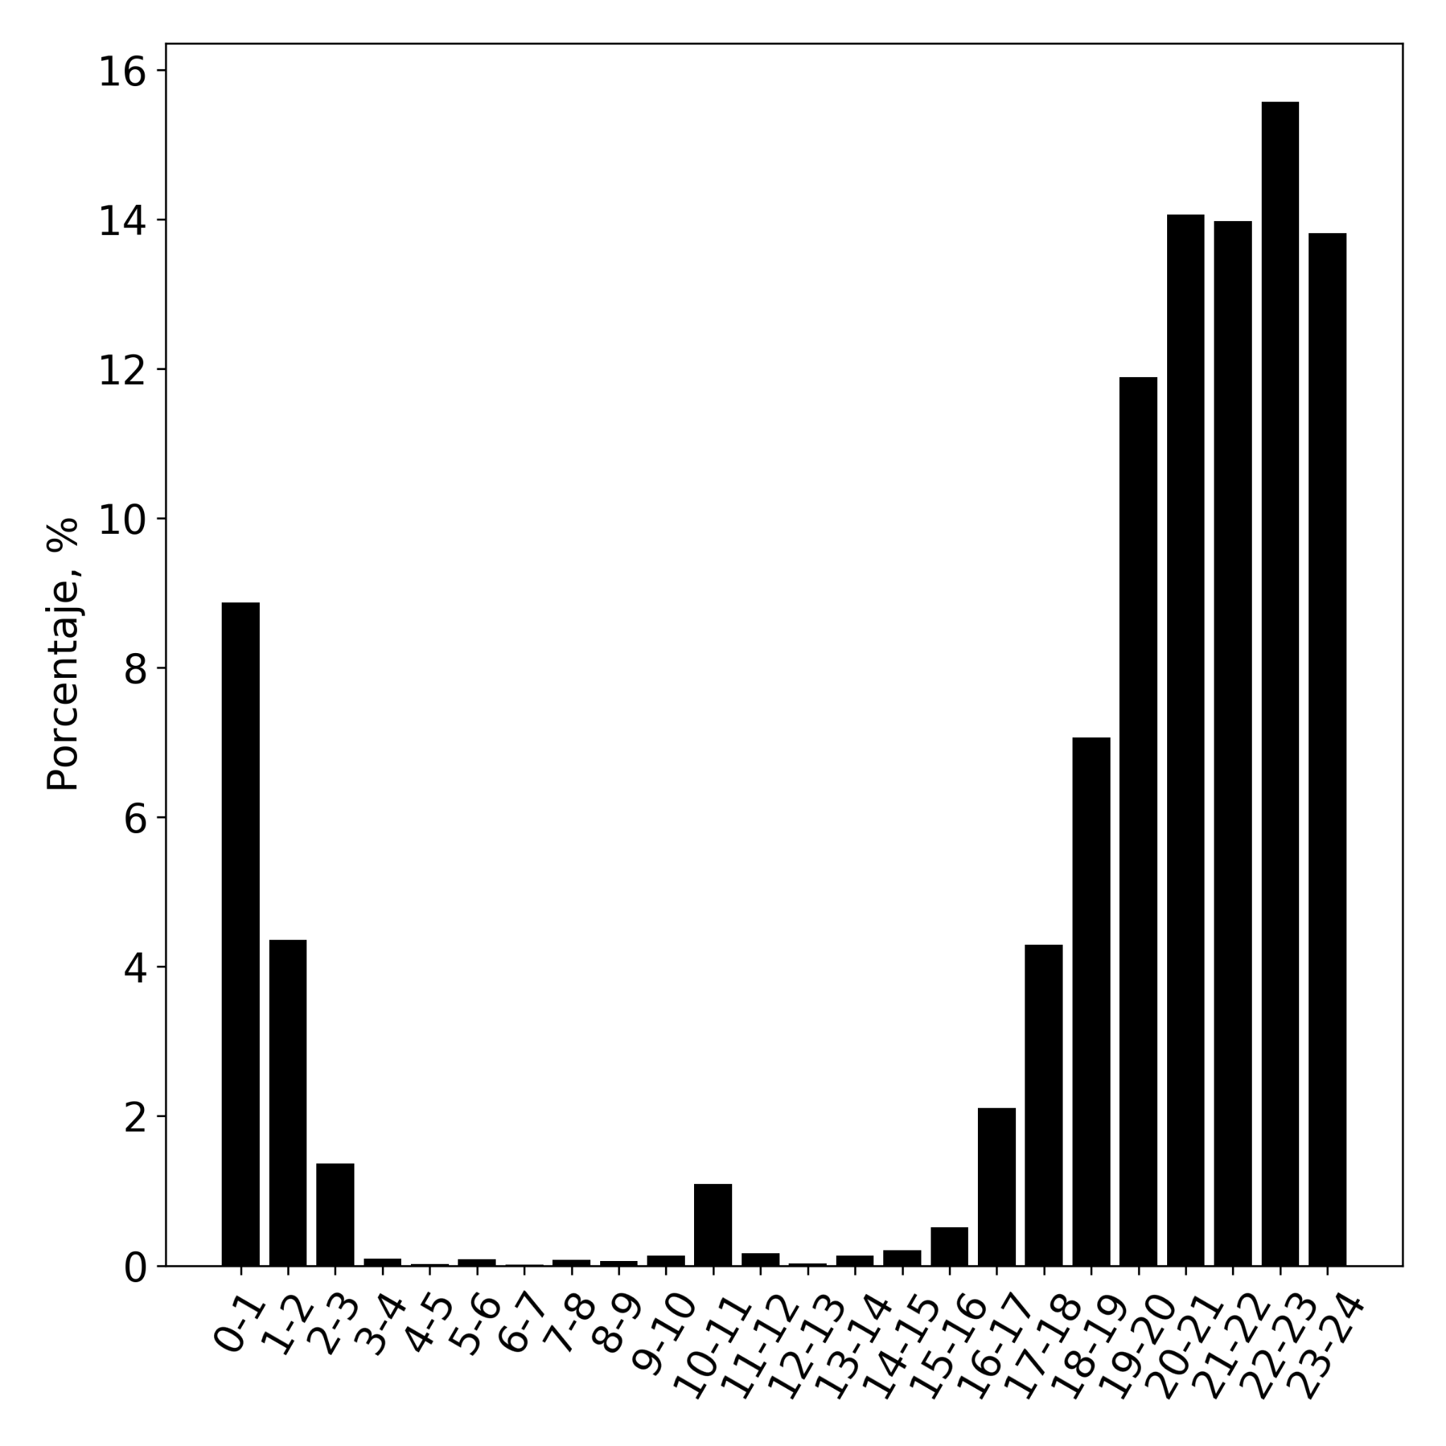
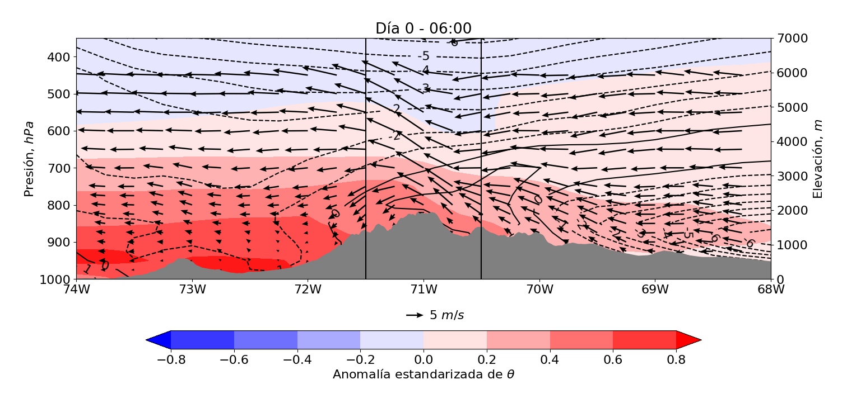
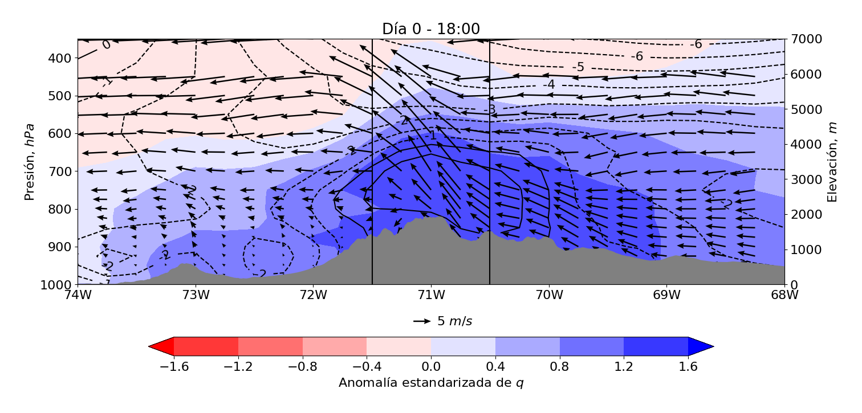
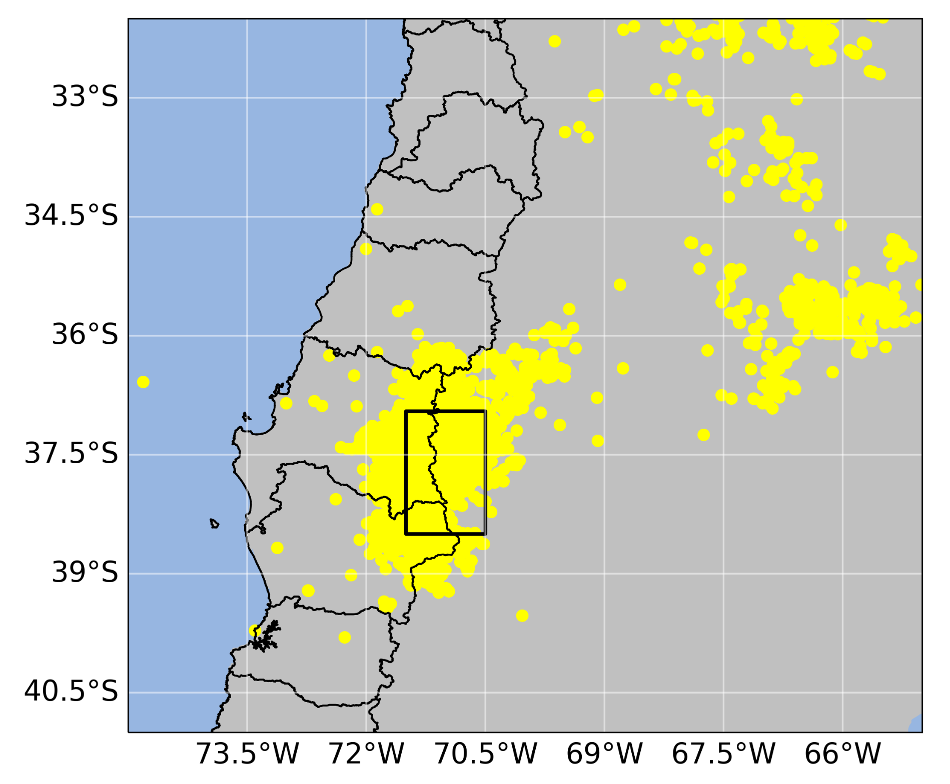
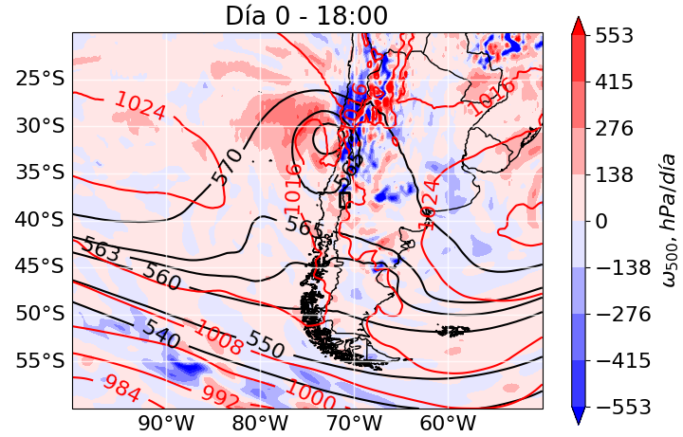
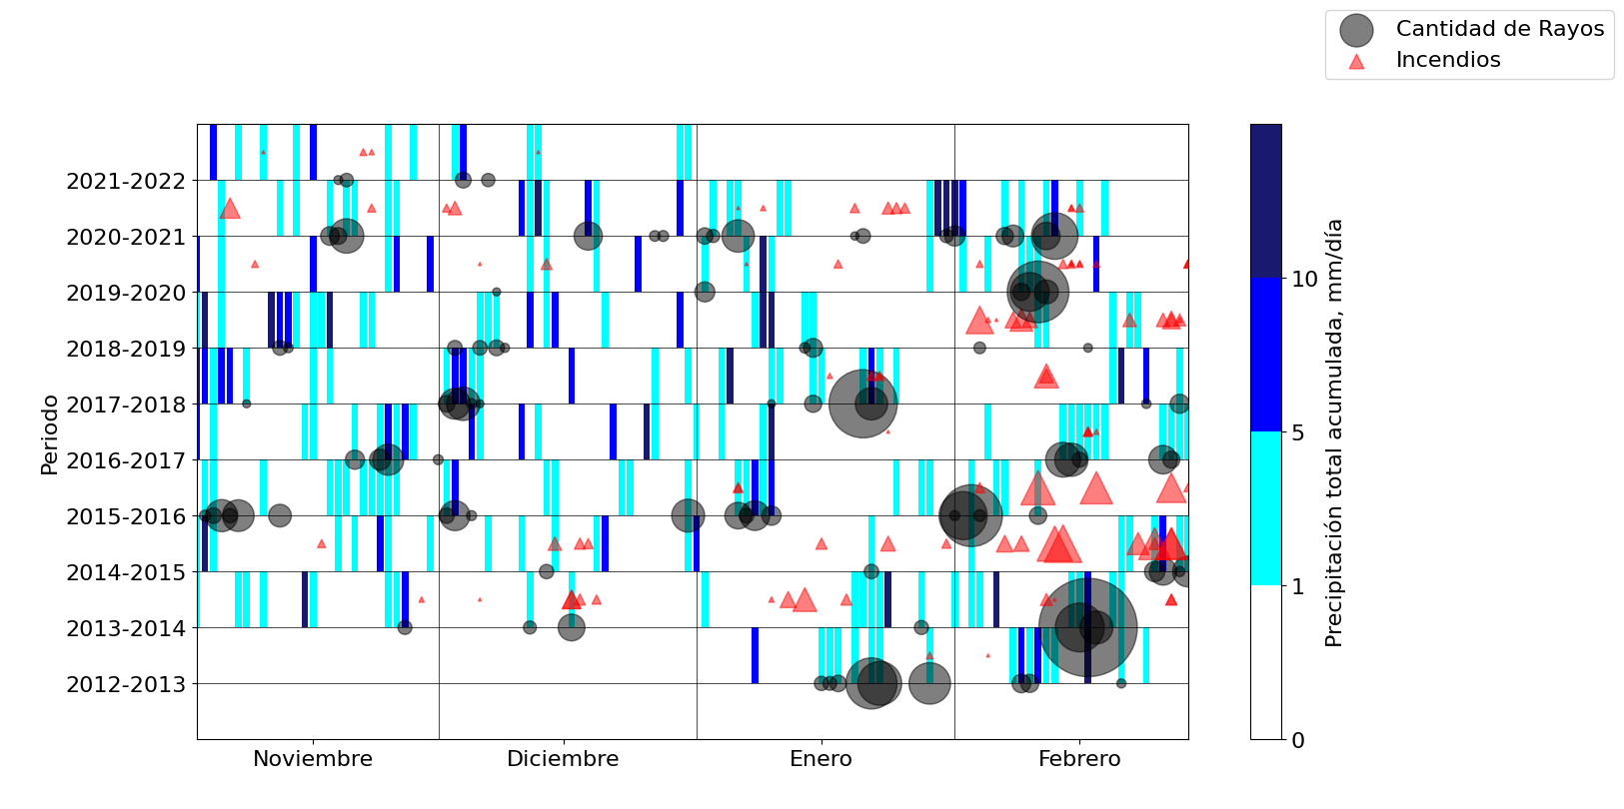
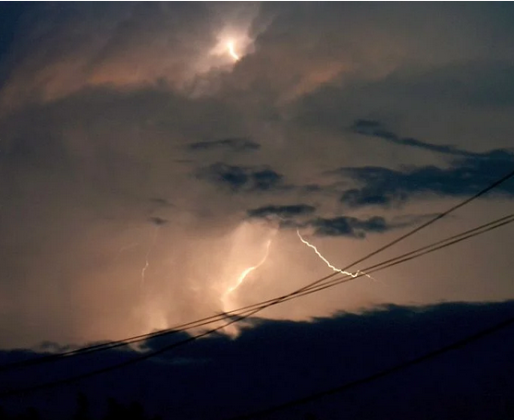
CARACTERIZACIÓN DE PATRONES SINÓPTICOS QUE FAVORECEN TORMENTAS ELÉCTRICAS DE VERANO EN LA CORDILLERA DE LOS ANDES DE LA ZONA CENTRO-SUR DE CHILE
Francisco Gómez Serrano
Prof. Guía: René Garreaud
Magíster en Meteorología y Climatología, FCFM, Universidad de Chile
INTRODUCCIÓN, CONTEXTO Y PROBLEMA
Densidad media de Rayos
¿Hay alguna relación entre los rayos y los incendios?
¿Qué patrón meteorológico favorece los eventos de actividad eléctrica?
Registro de incendios naturales
Los fenómenos de descargas eléctricas, como los rayos, son eventos que ocurren a diversas escalas y con distintas magnitudes. Estos destellos luminosos, acompañados de estruendos audibles a kilómetros de distancia, se generan por una diferencia de potencial eléctrico entre una nube y la superficie terrestre. Este fenómeno se produce cuando las colisiones entre hidrometeoros dentro de la nube liberan partículas cargadas, creando un campo eléctrico. Cuando la diferencia de potencial alcanza cierto umbral, se produce la ruptura del dieléctrico atmosférico, permitiendo el paso de la corriente y generando los rayos.
Estos eventos no solo tienen implicaciones atmosféricas y químicas, como la producción de nitratos, la formación de NOx y su relación con la generación de ozono, sino que también pueden causar incendios, daños a seres vivos y se han asociado con tormentas severas a nivel global.
Se estima que en lo que te toma leer esta oración completamente, la superficie terrestre es impactada por un centenar de rayos.
Elaboración propia con datos de la WWLLN
* Elaborada por René Garreaud con datos de CONAF
METODOLOGÍA PROPUESTA
Densidad media de Rayos DEF
Ciclo diario de rayos
Para entender el comportamiento del fenómeno se hará el análisis del evento ocurrido entre el 15 y 17 de Febrero del 2014, donde se contabilizaron más de 3000 rayos en la zona de interés.
Compuesto de anomalías - corte transversal
Caracterización espacio-temporal de incendios. Estudio de coincidencia entre días con rayos e inicio de incendio. Si corresponde, analizar qué patrón meteorológico coincide con incendios de mayor duración.
Análisis de Caso de Estudio
Evaluación de Impacto
Caracterización espacio-temporal
de rayos
Registro de rayos
Configuración sinóptica
Análisis de Mapas Compuestos
Calendario de eventos
Para los rayos se cuenta con el set de datos de la WWLLN para el periodo entre el 2013 y 2021. Los datos meteorológicos será sacados del reanálisis ERA5.
Se estudia el patrón promedio de variables seleccionadas tanto para el inicio del evento como para días previos y posteriores. Se hace mapas lat-lon y cortes transversales.
RESULTADOS
Ascenso
Patrón de Gran Escala
Baja Segregada sobre el océano pacífico + anomalía de alta presión superficial al sur de Argentina
Actividad Convectiva y Microfísica
Topografía
Favorece el ascenso de parcelas de aire tanto del lado chileno como argentino
https://www.soychile.cl/Temuco/Sociedad/2014/02/16/231435/Ve-las-imagenes-de-la-tormenta-electrica-que-afecto-a-la-cordillera-de-La-Araucania.aspx
Humedad
Transporte
La mayor anomalía de humedad se encuentra en el lado argentino, la cual es transportada por vientos superficiales
REFERENCIAS
Reynolds, S. E., Brook, M., & Gourley, M. F. (1957). Thunderstorm charge separation. Journal of Atmospheric Sciences, 14(5), 426-436.
Takahashi, T. (1978). Riming electrification as a charge generation mechanism in thunderstorms. Journal of Atmospheric Sciences, 35(8), 1536-1548.
Pereyra, R. G., Bürgesser, R. E., & Ávila, E. E. (2008). Charge separation in thunderstorm conditions. Journal of Geophysical Research: Atmospheres, 113(D17)
Rorig, M. L., & Ferguson, S. A. (1999). Characteristics of lightning and wildland fire ignition in the Pacific Northwest. Journal of Applied Meteorology and Climatology, 38(11), 1565-1575.
Pessi, A. T., & Businger, S. (2009). Relationships among lightning, precipitation, and hydrometeor characteristics over the North Pacific Ocean. Journal of Applied Meteorology and Climatology, 48(4), 833-848.
Garreaud, R. D., Gabriela Nicora, M., Bürgesser, R. E., & Ávila, E. E. (2014). Lightning in western Patagonia. Journal of Geophysical Research: Atmospheres, 119(8), 4471-4485.
Rasmussen, K. L., Zuluaga, M. D., & Houze Jr, R. A. (2014). Severe convection and lightning in subtropical South America. Geophysical Research Letters, 41(20), 7359-7366.
…

